Slide 1
Umsatzvorhersage einer Bäckerei-Filiale
Philipp Meisinger, Olav Cornelius, Alexander Ruoff, Felix J. Wehkamp

Slide 2
Variablen
Variablenname | Datentyp | Einheit/Format | Skala | Beispielwert
Datum | date | yyyy-mm-dd | Intervall (Kardinal) | 2011-05-13
Warengruppe | str |  | Nominal | Kuchen
Umsatz | int | € | Verhältnis (Kardinal) | 148.8283
Kieler Woche | boolean |  |  | FALSE
Bewölkung | int |  | Nominal | 6
Temperatur | float | °C | Intervall (Kardinal) | 17.83
Windgeschwindigkeit | float | m/s | Verhältnis (Kardinal) | 15
Wochentag | str |  | Ordinal | Monday
Monat | int |  | Intervall (Kardinal) | 7
Ferien (Schleswig-Holstein) | boolean |  |  | TRUE
1

Slide 3
Variablen
Variablenname | Datentyp | Einheit/Format | Skala | Beispielwert
Datum | date | yyyy-mm-dd | Intervall (Kardinal) | 2011-05-13
Warengruppe | str |  | Nominal | Kuchen
Umsatz | int | € | Verhältnis (Kardinal) | 148.8283
Kieler Woche | boolean |  |  | FALSE
Bewölkung | int |  | Nominal | 6
Temperatur | float | °C | Intervall (Kardinal) | 17.83
Windgeschwindigkeit | float | m/s | Verhältnis (Kardinal) | 15
Wochentag | str |  | Ordinal | Monday
Monat | int |  | Intervall (Kardinal) | 7
Ferien (Schleswig-Holstein) | boolean |  |  | TRUE
2

Slide 4
Variablen
Variablenname | Datentyp | Einheit/Format | Skala | Beispielwert
Datum | date | yyyy-mm-dd | Intervall (Kardinal) | 2011-05-13
Warengruppe | str |  | Nominal | Kuchen
Umsatz | int | € | Verhältnis (Kardinal) | 148.8283
Kieler Woche | boolean |  |  | FALSE
Bewölkung | int |  | Nominal | 6
Temperatur | float | °C | Intervall (Kardinal) | 17.83
Windgeschwindigkeit | float | m/s | Verhältnis (Kardinal) | 15
Wochentag | str |  | Ordinal | Monday
Monat | int |  | Intervall (Kardinal) | 7
Ferien (Schleswig-Holstein) | boolean |  |  | TRUE
3

Slide 5
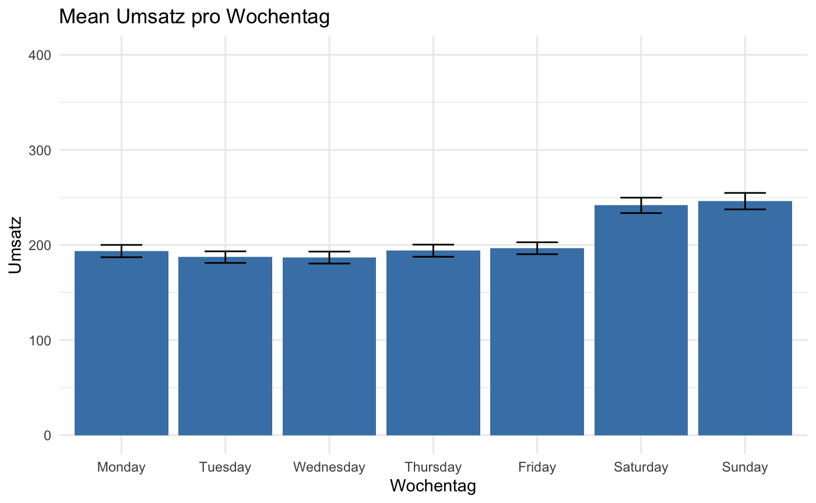
Konfidenzintervalle
4

Slide 6
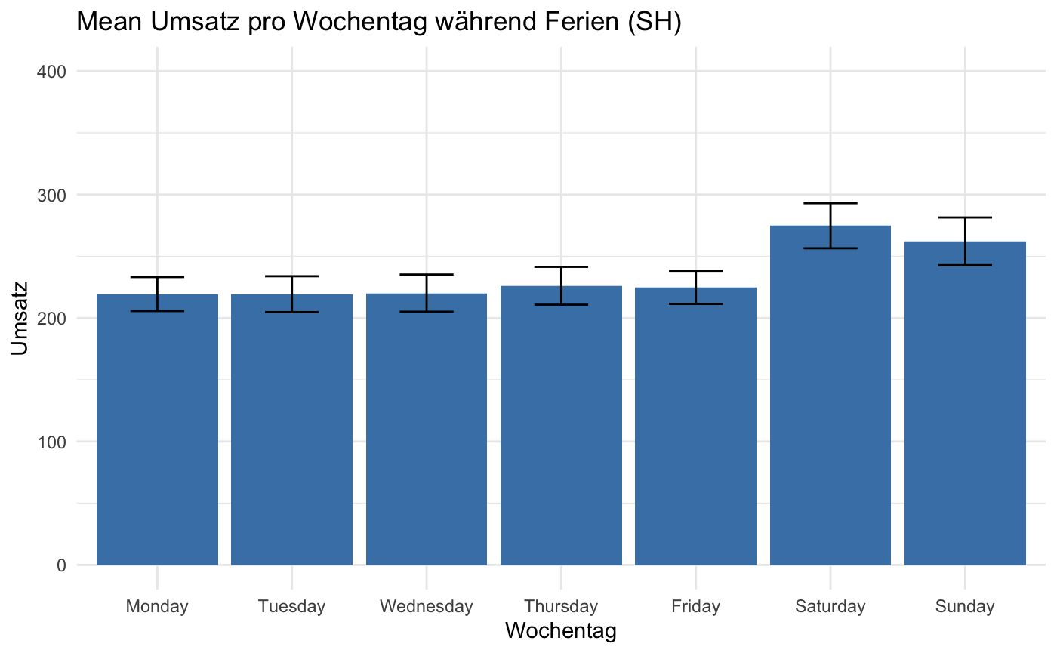
Konfidenzintervalle
5

Slide 7
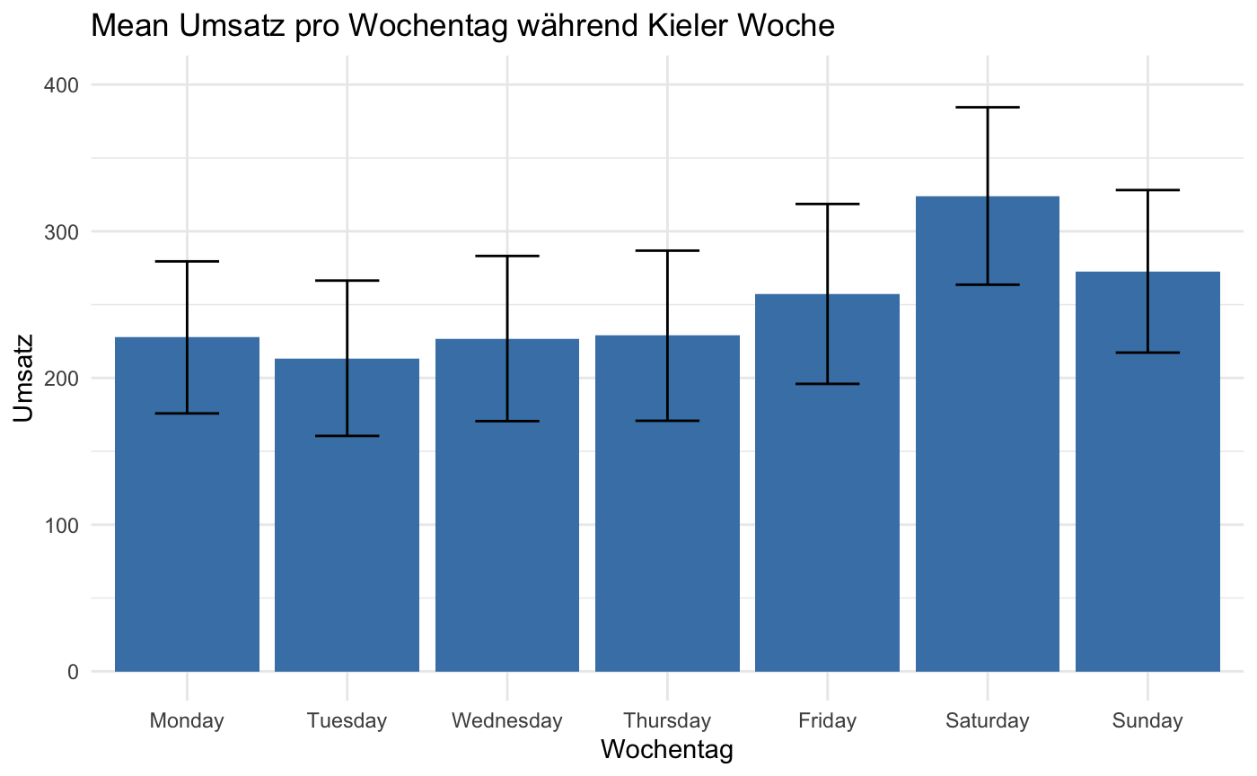
Konfidenzintervalle
6

Slide 8
Optimierung – lineares Modell
Modellgleichung
mod_lr_12 <- lm(Umsatz ~ Datum + Datum * Temperatur + as.factor(Warengruppe) + as.factor(Wochentag) + as.factor(FerienSH) + Temperatur + as.factor(KielerWoche) + Bewoelkung + Windgeschwindigkeit + as.factor(Monat) + as.factor(Monat) * Temperatur, df)
6

Slide 9
Optimierung – lineares Modell
adjusted r²
69.56%
7

Slide 10
Optimierung – lineares Modell
MAPE für den Zeitraum vom 9.6.2019 bis 30.7.2019
83.57%
8

Slide 11
Optimierung – neuronales Netz
Source Code - Definition neuronales Netz
model_1 = Sequential([
InputLayer(input_shape=(len(r.training_features.keys()), )),
BatchNormalization(),
Dense(16, activation='relu'),
Dense(8, activation='relu'),
Dense(2)
])
Learning rate = 0.01, Epochs = 750
9

Slide 12
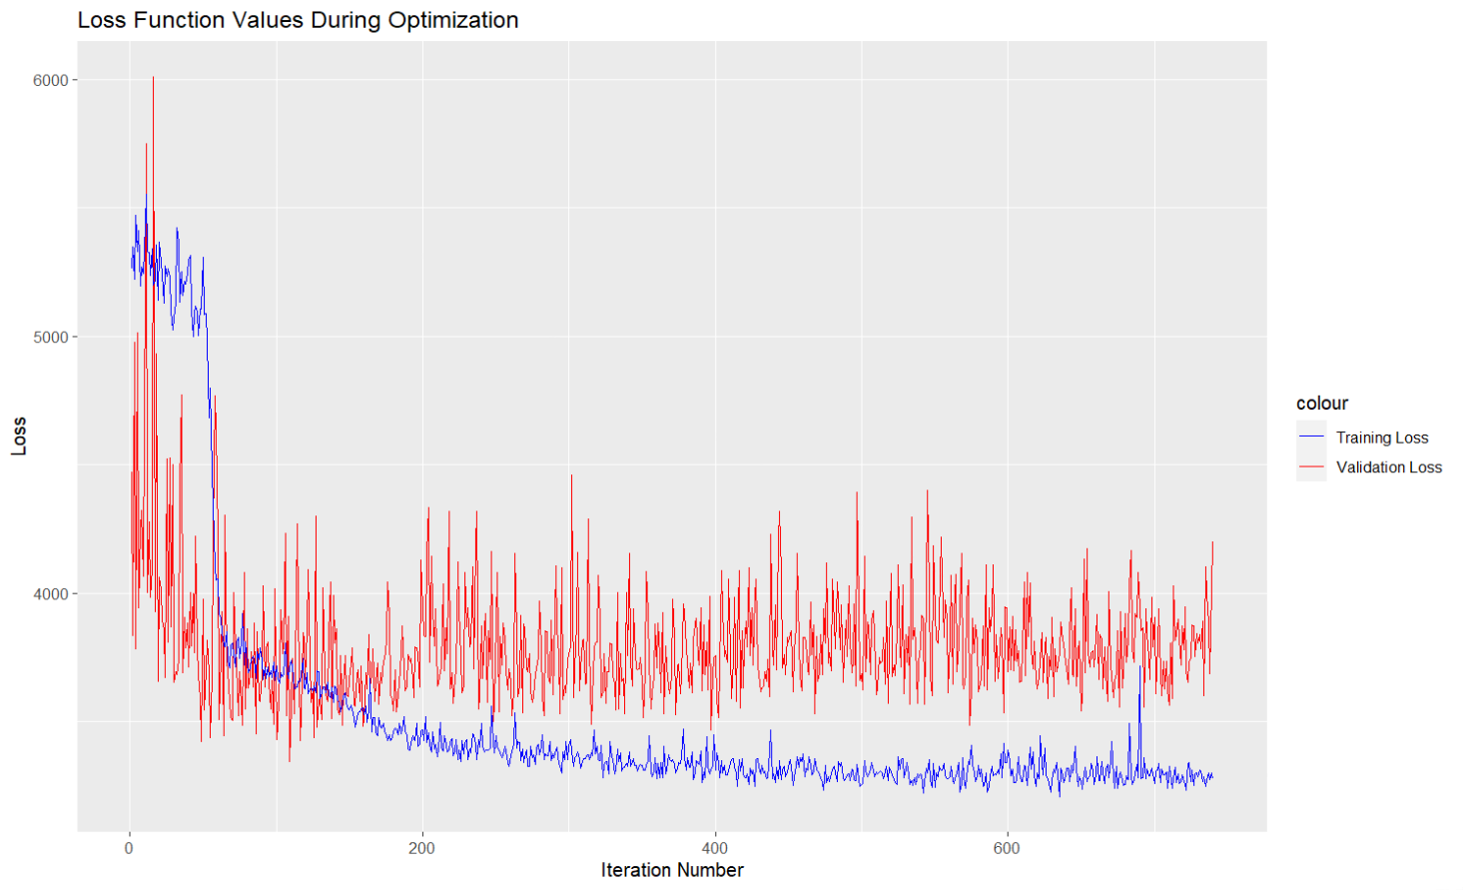
Optimierung – neuronales Netz
Loss-Funktion Trainings/Validierungsdaten
model_1.compile(loss="mse", optimizer=Adam(learning_rate=0.01))
10

Slide 13
Optimierung – neuronales Netz
MAPE für den Zeitraum vom 9.6.2019 bis 30.7.2019
19.60%
11

Slide 14
Vergleich - Modelle
MAPE für den Zeitraum vom 9.6.2019 bis 30.7.2019
Linear
Neuronal
83.57%
19.60%
11

Slide 15
Fehler/Probleme
Datenaufbereitung hat sehr lange gedauert
In Teilen Schwierigkeiten bei der Kommunikation im Team
Teilweise technische Schwierigkeiten
Steile Lernkurve im Kurs
12

Slide 16
Vielen Dank für Eure Aufmerksamkeit!

Slide 17
Einführung + Variablen + Konfidenzintervalle (zu variablen) [Felix] Lineares Modell (Gleichung, r^2, mape) [Olav] Neuronales Netz (Code, Loss fkt., Mape) [Philipp] Vergleich Modelle + Fazit + Abschluss [Alex]

